Slide 1

安全风险分级管理与
隐患排查治理双体系创建

Slide 2
目录 Contents
1
2
双重预防机制的来源
双体系创建的相关指南、标准
3
4
安全风险
隐患排查治理
5
6
风险、隐患与事故之间的逻辑关系
三种不安全状态解析

Slide 3
  1
双重预防机制的来源

Slide 4
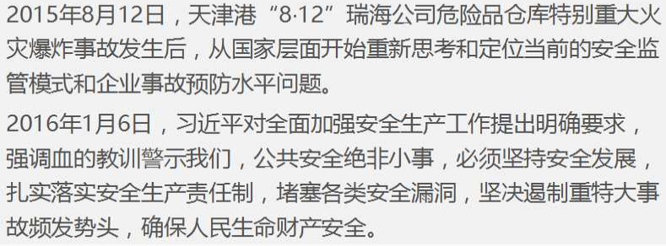
第一章
双重预防机制的来源

Slide 5
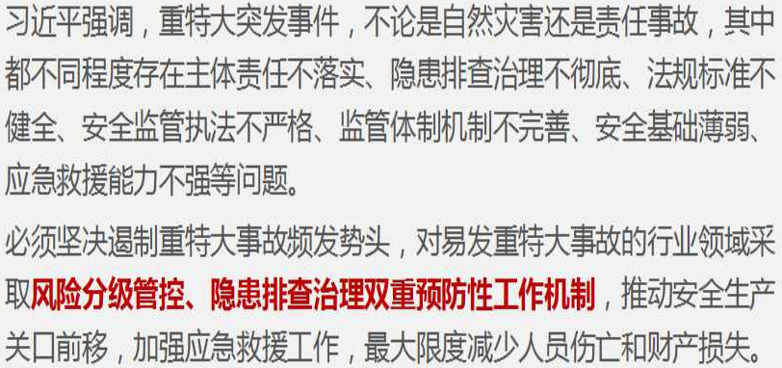
第一章
双重预防机制的来源

Slide 6
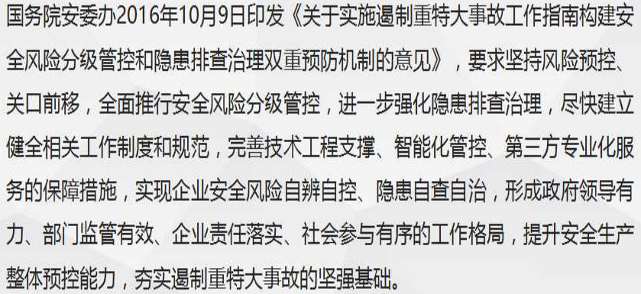
第一章
双重预防机制的来源

Slide 7
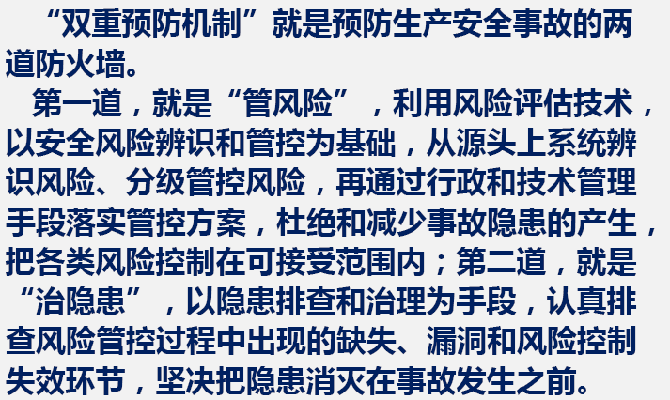
第一章
双重预防机制的来源

Slide 8
  2
双体系创建的相关指南、标准

Slide 9
第二章
双体系创建的相关指南、标准

Slide 10
第二章
双体系创建的相关指南、标准

Slide 11
第二章
双体系创建的相关指南、标准
招商蛇口关于双体系创建的方案及指南：
招商蛇口：至今年10月份完成试点单位双体系的创建。
公司的要求：至6月底前完成双体系的创建。

Slide 12
第二章
双体系创建的相关指南、标准
公司的要求
按照“全员参与，领导负责，职责明确，落实到位”的原则进行安全风险分级管理与隐患排查治理双体系创建。各部门在安全监督部的组织下按照“实施指南”的要求，结合各部门、班组实际情况，开展体系创建工作。
公司的目标
自实施之日起，至2017年6月底前完成公司风险分级管理与隐患排查治理双体系创建工作，并通过上述“双体系”的建立运行，做到有效遏制生产事故的发生，保障员工生命财产安全。

Slide 13
第二章
双体系创建的相关指南、标准
职责分工
公司安全生产委员会是“双体系”建设的领导部门。
其职责为：
● 审核本单位隐患排查治理预控体系建设目标；
● 审批本单位隐患排查治理预控体系实施方案、指南和推行计划；
● 听取本单位隐患排查治理预控体系建设阶段性汇报及专题汇报，研究决策有关重大事项；
● 督促检查、考核本单位隐患排查治理预控体系建设工作的落实情况。
职责分工
公司安全风险分级体系建设办公室设在安全监督部（具体落实体系创建工作）
主任为安全监督部经理，成员包括安全监督部成员、各相关部门；
各相关部门（职责）：按照“分级管理、分线负责”、“管业务必须管安全”的原则，公司各部门、班组人员积极按照公司部署，完成本部门、本业务范围内的“风险点识别、风险分级及风险评价”、“隐患排查、治理”，对结果负责。

Slide 14
  3
安全风险

Slide 15
第三章
安全风险
什么是风险？
风险是指生产安全事故或健康损害事件发生的可能性和后果的组合。风险有两个主要特性，即可能性和严重性。可能性，是指事故（事件）发生的概率。严重性，是指事故（事件）一旦发生后，将造成的人员伤害和经济损失的严重程度。
风险 = 可能性 × 严重性

Slide 16
第三章
安全风险
什么是危险源？
危险源是指可能导致人身伤害和（或）健康损害和（或）财产损失的根源、状态或行为，或它们的组合。
其 中：
根源 是指具有能量或产生、释放能量的物理实体。如起重设备、电气设备、压力容器等等。
行为 是指决策人员、管理人员以及从业人员的决策行为、管理行为以及作业行为。
状态 是指物的状态和环境的状态等。
在分析生产过程中对人造成伤亡、影响人的身体健康甚至导致疾病的因素时，危险源可称为危险有害因素，分为四类：“人的因素”、“物的因素”、“环境因素”和“管理因素”。人的因素是指在生产活动中，来自人员自身或人为性质的危险和有害因素；物的因素是指机械、设备、设施、材料等方面存在的危险和有害因素；环境因素是指生产作业环境中的危险和有害因素；管理因素是指管理和管理责任缺失所导致的危险和有害因素。（引自GB/T13861-2009《生产过程危险和有害因素分类与代码》）

Slide 17
第三章
安全风险
什么是风险点？
风险点是指伴随风险的部位、设施、场所和区域，以及在特定部位、设施、场所和区域实施的伴随风险的作业过程，或以上两者的组合。例如，危险化学品罐区、液氨站、煤气炉、木材仓库、制冷装置是风险点；在禁止存放危险品区域放置危险品、防火区域内进行动火作业、高温液态金属的运输过程等也是风险点。风险点有时亦称为风险源（危险源）。
排查风险点是风险管控的基础。对风险点内的不同危险源或危险有害因素（与风险点相关联的人、物、环境及管理等因素）进行识别、评价，并根据评价结果、风险判定标准认定风险等级，采取不同控制措施是风险分级管控的核心。

Slide 18
第三章
安全风险
风险与危险源之间的关系是什么？
风险与危险源之间既有联系又有本质区别。首先，危险源是风险的载体，风险是危险源的属性。即讨论风险必然是涉及哪类或哪个危险源的风险，没有危险源，风险则无从谈起。其次，任何危险源都会伴随着风险。只是危险源不同，其伴随的风险大小往往不同。
什么是风险辨识？
风险辨识是识别企业整个范围内所有存在的风险并确定其特性的过程。（引自GB/T28001-2011《职业健康安全管理体系要求》）
什么是风险评价？
风险评价是对危险源导致的风险进行分析、评估、分级、对现有控制措施的充分性加以考虑以及对风险是否可接受予以确定的过程。

Slide 19
第三章
安全风险
安全风险的分类
将风险分为物的不安全状态（设备）；人的不安全行为（作业） ；作业环境的缺陷（环境）；安全健康管理（职业健康、管理）的缺陷四大类，详见附件A。
什么是风险分级？
风险分级是指通过采用科学、合理方法对危险源所伴随的风险进行定量或定性评价，根据评价结果划分等级，进而实现分级管理。风险分级的目的是实现对风险的有效管控。
风险分为几级？
不同的风险评价方法对风险的分级不完全一致，我司拟对风险分为“ 、 、 、 （深蓝、浅蓝 ）”五级（红色最高）。对采用5级分级的风险评价方法，可建立级别对应关系（例如，将风险最低的两级都定为“蓝色”级别），以适应评价和管理的要求。
红
橙
黄
蓝
蓝

Slide 20
第三章
安全风险
什么是风险分级管控？
风险分级管控是指按照风险不同级别、所需管控资源、管控能力、管控措施复杂及难易程度等因素而确定不同管控层级的风险管控方式。风险分级管控的基本原则是：风险越大，管控级别越高；上级负责管控的风险，下级必须负责管控，并逐级落实具体措施。

Slide 21
第三章
安全风险
蓝
浅蓝色风险\5级风险：稍有危险，需要注意（或可忽略的），员工应引起注意
深蓝色风险\4级风险：轻度（一般）危险，可以接受（或可容许的）。部门、班组应引起关注，负责4级危害因素的控制管理，所属班组具体落实；不需要另外的控制措施，应考虑投资效果更佳的解决方案或不增加额外成本的改进措施，需要监视来确保控制措施得以维持现状，保留记录。
黄色风险\3级风险：中度（显著）危险，需要控制整改。公司、部门应引起关注，负责3级危害因素的控制管理，所属部门具体落实；应制定管理制度、规定进行控制，努力降低风险，应仔细测定并限定预防成本，在规定期限内实施降低风险措施。在严重伤害后果相关的场合，必须进一步 进行评价，确定伤害的可能性和是否需要改进的控制措施。
橙色风险\2级风险：高度危险（重大风险），必须制定措施进行控制管理。公司对重大及以上风险危害因素应重点控制管理，具体由安全主管部门和各职能部门根据职责分工具体落实。当风险涉及正在进行中的工作时，应采取应急措施，并根据需求为降低风险制定目标、指标、管理方案或配给资源、限期治理，直至风险降低后才能开始工作。
红色风险\1级风险：不可容许的（巨大风险），极其危险，必须立即整改，不能继续作业。只有当风险已降低时，才能开始或继续工作。如果无限的资源投入也不能降低风险，就必须禁止工作，立即采取隐患治理措施。
蓝
黄
橙
红

Slide 22
第三章
安全风险
什么是风险控制措施？
风险控制措施是指为将风险降低至可接受程度，企业针对风险而采取的相应控制方法和手段。
选择风险控制措施时：
应考虑：⑴可行性；⑵安全性；⑶可靠性；⑷经济合理性。
应包括：⑴工程技术措施；⑵管理措施；⑶培训教育措施； ⑷个体防护措施；
⑸应急处置措施等。
风险控制措施应在实施前针对以下内容进行评审（核对、确认）：
(1)措施的可行性和有效性；(2)是否使风险降低到可容许水平；
(3)是否产生新的危险源或危险有害因素；(4)是否已选定了最佳的解决方案。

Slide 23
第三章
安全风险
什么是风险信息？
风险信息是指包括危险源名称、类型、所在位置、当前状态以及伴随风险大小、等级、所需管控措施、责任单位、责任人等一系列信息的综合。
各类风险信息的集合即为安全风险分级管控清单。
风险分级管控的基本程序是什么？
从总体上讲，风险分级管控程序包括四个阶段七个步骤。四个阶段即：危险源识别、风险评价、风险控制、效果验证与更新。七个实施步骤见下图所示：

Slide 24
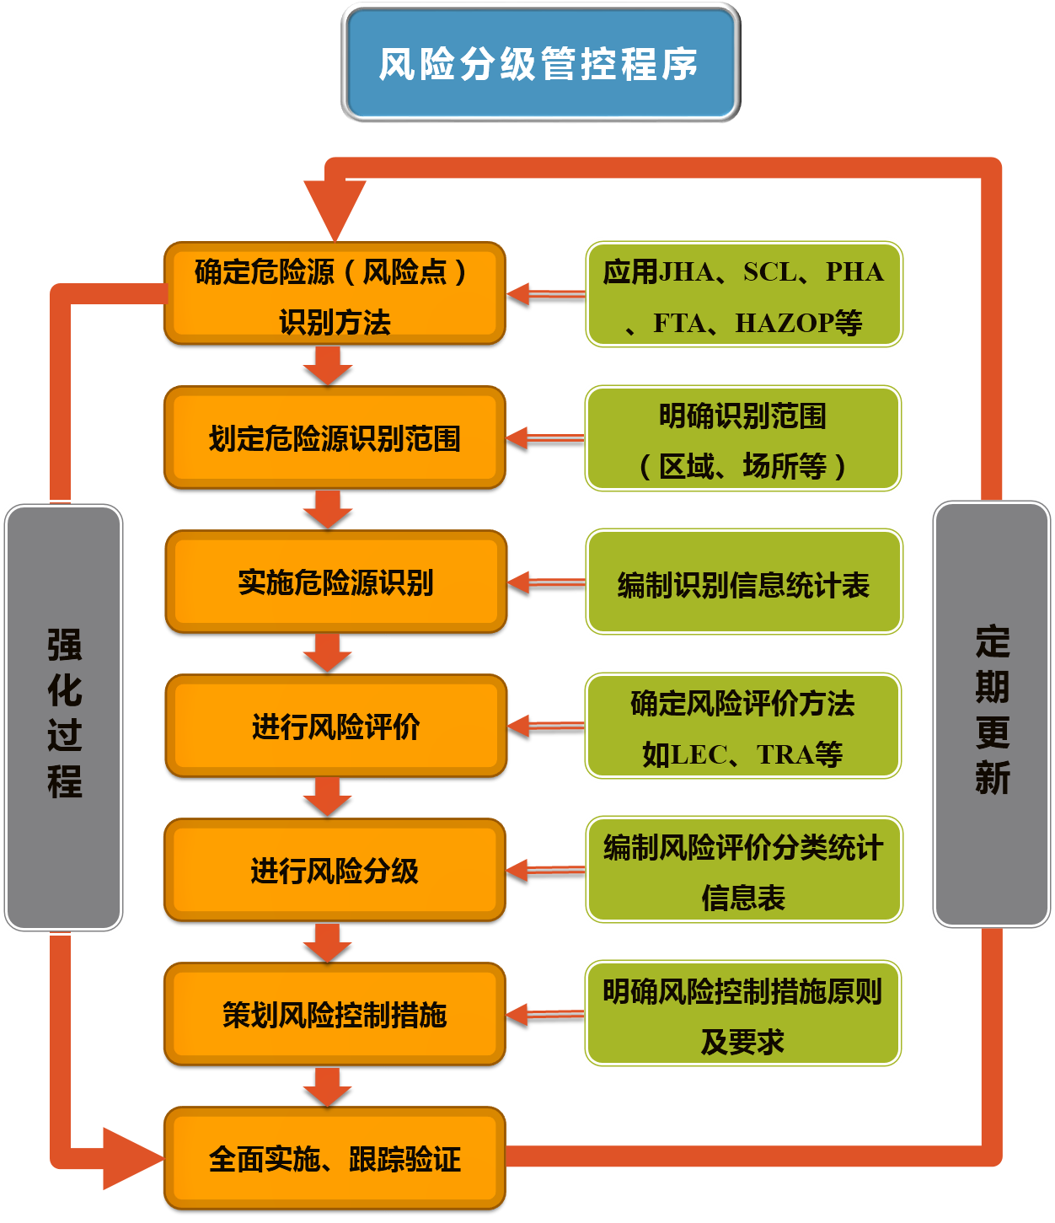
第三章
安全风险

Slide 25
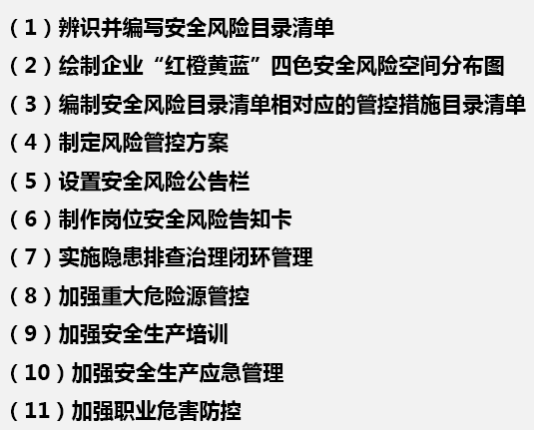
第三章
安全风险
政府层面，风险分级管控的要求：

Slide 26
第三章
安全风险
重大危险源的确定
以下情形为重大危险源：
1）违反法律、法规及国家标准中强制性条款的；
2）发生过死亡、重伤、职业病、重大财产损失事故，或三次及以上轻伤、一般财产损失事故，且现在发生事故的条件依然存在的；
3）涉及重大危险源的；
4）具有中毒、爆炸、火灾等危险的场所，作业人员在10人以上的；
5）经风险评价确定为最高级别风险的；
6）相关方投诉涉及事故隐患的；
7）风险点级别确定。

Slide 27
第三章
安全风险
辨识方式
生产经营单位安全生产风险辨识分为全面辨识和专项辨识。
全面辨识是生产经营单位对本单位生产经营活动范围内所有生产经营环节开展的安全生产风险辨识；
专项辨识是生产经营单位对本单位生产经营活动范围内部分领域或部分生产经营环节开展的安全生产风险辨识。
（引自《交通运输安全生产风险管理办法（征求意见稿）》）

Slide 28
第三章
安全风险
辨识周期
全面辨识应每年不少于1次；专项辨识应在生产经营环节或其要素发生较大变化或管理部门有特殊要求时及时开展。安全生产风险辨识结束后应形成风险源清单。

Slide 29
第三章
安全风险
风险点识别方法
风险点划分要求：
● 以部门为单位，按照安全责任分区，进行区域划分。
● 按照作业区域或者作业步骤等不同进行进一步划分（如生产装置、作业场所、人员密集场所等），确保风险点识别全覆盖。
● 操作及作业活动：应涵盖生产经营全过程所有常规和非常规状态的作业活动。如动火作业、进入受限空间等风险等级高、可能导致严重后果的非常规作业活动应进行重点管控。
风险点（危险源）排查
在公司生产活动区域内对生产经营全过程进行风险点排查，形成包括风险点名称类别、所在位置、可能发生的事故类型及后果等内容的基本信息，建立《风险点统计表》。
风险点排查的方法：风险点排查应按生产（工作）流程的阶段、场所、装置、设施、作业活动或上述几种方法的结合等进行。

Slide 30
第三章
安全风险
辨识范围
公司全部区域及经营业务，识别范围包括所有部门（含办公场所、码头、大楼周界、各库房、作业区、办公车辆、员工宿舍、租赁单位等）。
1）规划、设计（重点是新、改、扩建项目）和建设、投产、运行等阶段；
2）常规和非常规作业活动；事故及潜在的紧急情况；
3）所有进入作业场所人员的活动；
4）作业场所的设施、设备、车辆、安全防护用品；
5）原材料、产品的运输和使用过程；
6）工艺、设备、管理、人员等变更；
7）丢弃、废弃、拆除与处置；
8）气候、地质及环境影响等。

Slide 31
第三章
安全风险
风险辨识的主要内容：
● 公司地址：从地址的工程地质、地形、自然灾害、周围环境、气象条件、资源交通、抢险救灾支持条件等方面进行分析。
● 建（构）筑物：结构、防火、防爆、朝向、采光、运输、（操作、安全、运输、检修）通道、开门，生产卫生设施。
● 生产设备、装置
◎ 设备、装置：高温、低温、腐蚀、高压、振动、关键部位的备用设备、控制、操作、检修和故障、失误时的紧急异常情况。
◎ 机械设备：运动零部件和工件、操作条件、检修作业、误运转和误操作。
◎ 电气设备：断电、触电、火灾、爆炸、误运转和误操作，静电、雷电。
◎ 危险性较大设备、高处作业设备。

Slide 32
第三章
安全风险
风险辨识的主要内容：
● 公司地址：从地址的工程地质、地形、自然灾害、周围环境、气象条件、资源交通、抢险救灾支持条件等方面进行分析。
● 建（构）筑物：结构、防火、防爆、朝向、采光、运输、（操作、安全、运输、检修）通道、开门，生产卫生设施。
● 生产设备、装置
◎ 设备、装置：高温、低温、腐蚀、高压、振动、关键部位的备用设备、控制、操作、检修和故障、失误时的紧急异常情况。
◎ 机械设备：运动零部件和工件、操作条件、检修作业、误运转和误操作。
◎ 电气设备：断电、触电、火灾、爆炸、误运转和误操作，静电、雷电。
◎ 危险性较大设备、高处作业设备。
● 生产工艺过程：物料（毒性、腐蚀性、燃爆性）温度、压力、速度、作业及控制条件、事故及失控状态。
● 其它
◎ 噪声、振动、辐射、高温等有害作业部位。
◎ 工时制度、女职工劳动保护、体力劳动强度。
◎ 管理设施、事故应急抢救设施和辅助生产、生活卫生设施。

Slide 33
第三章
安全风险
风险辨识的要素一般应覆盖以下方面：
（一）从业人员安全意识、安全与应急技能；【人】
（二）生产经营基础设施、运输工具、工作场所等设施设备的安全可靠性；【设施设备】
（三）安全生产的规章制度、操作规程等管理制度覆盖情况和有效性；【管理制度】
（四）保障安全生产的管理机构、工作机制合规和完备性；【管理机制】
（五）影响安全生产外部要素危害程度的可知性和应对措施。【环境】

Slide 34
第三章
安全风险
风险点识别方法
以作业危害分析法（JHA）并按照作业步骤分解逐一对作业过程中的人的不安全行为进行识别。以安全检查表法（SCL）对生产现场及其它区域的物的不安全状态、人的不安全行为、作业环境不安全因素及管理缺陷进行识别； （可参考附件A危险点分类标准）
依据《危险化学品重大危险源辨识》（GB 18218）对涉及危险化学品生产、使用、存储和经营的企业进行重大危险源辨识。

Slide 35
第三章
安全风险
风险点的识别方法
工作危害分析法（JHA）
工作危害分析法是一种定性的风险分析辨识方法，它是基于作业活动的一种风险辨识技术，用来进行人的不安全行为、物的不安全状态、环境的不安全因素以及管理缺陷等的有效识别。即先把整个作业活动（任务）划分成多个工作步骤，将作业步骤中的危险源找出来，并判断其在现有安全控制措施条件下可能导致的事故类型及其后果。若现有安全控制措施不能满足安全生产的需要，应制定新的安全控制措施以保证安全生产；危险性仍然较大时，还应将其列为重点对象加强管控，必要时还应制定应急处置措施加以保障，从而将风险降低至可以接受的水平。

Slide 36
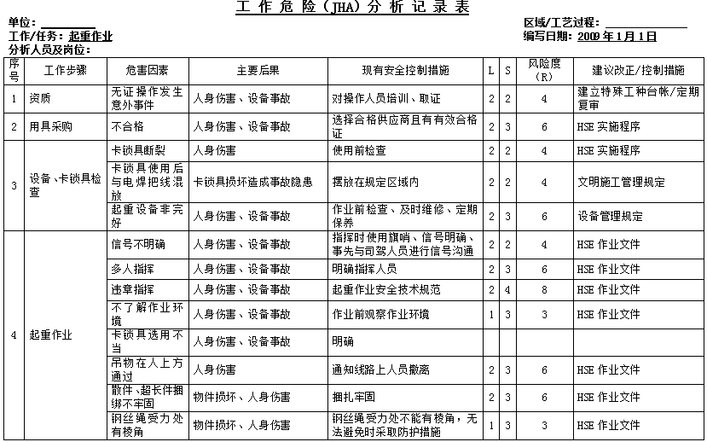
第三章
安全风险

Slide 37
第三章
安全风险
安全检查表分析法（SCL）
安全检查表分析是基于经验的方法，安全检查表是一份进行安全检查和诊断的清单；它由一些有经验的、并且对工艺过程、机械设备和作业情况熟悉的人员，事先对检查对象共同进行详细分析、充分讨论、列出检查项目和检查要点并编制成表；安全检查分析表分析可用于对物质、设备、工艺、作以便进行检查或评审 。作业场所或操作规程的分析，为防止遗漏，在制定安全检查表时，通常要把检查对象分割为若干子系统，按子系统的特征逐个编制安全检查表；在系统安全设计或安全检查时，按照安全检查表确定的项目和要求，逐项落实安全措施，保证系统安全。（参照、完善现有检查表格或安全管理信息系统上的内容）

Slide 38
第三章
安全风险
事故类型及后果
危险源造成的事故类别，包括物体打击、车辆伤害、机械伤害、起重伤害、触电、淹溺、灼烫、火灾、高处坠落、坍塌、锅炉爆炸、容器爆炸、其它爆炸、中毒和窒息，以及其它伤害等；
危险源引发的后果，包括人身伤害、伤亡疾病、财产损失、停工、违法、影响商誉、工作环境破坏、环境污染等。
涉及危险源评价时，在表格内填写“产生的后果”时对照使用。

Slide 39
第三章
安全风险
风险评价的方法
风险评价的方法有哪些？
风险评价的方法很多，应根据公司的实际情况选择使用。以下是常用的几种方法：
附件A 作业风险分析方法（风险矩阵LS）
附件B 作业条件风险程度评价（MES）
附件C LEC风险评价方法（公司在用）
需经过研究论证确定适用的风险评价方法，从方便推广和使用角度，建议采用作业条件危险性评价法（LEC）或者风险矩阵法（L〃S）进行风险大小的判定。

Slide 40
第三章
安全风险
风险矩阵法（LS）
风险矩阵法是一种半定量的风险评价方法,它在进行风险评价时，将风险事件的后果严重程度相对的定性分为若干级，将风险事件发生的可能性也相对定性分为若干级，然后以严重性为表列，以可能性为表行，制成表，在行列的交点上给出定性的加权指数。所有的加权指数构成一个矩阵，而每一个指数代表了一个风险等级。 R=L×S；
R：风险程度；
L：发生事故的可能性，重点考虑事故发生的频次、以及人体暴露在这种危险环境中的频繁程度；
S：发生事故的后果严重性，重点考虑伤害程度、持续时间。

Slide 41
第三章
安全风险
风险程度法（MES）
风险程度分析法是是一种半定量的风险评价方法,它是对作业条件危险性分析法（LEC）的改进。风险程度R，R=M×E×S。
其中M为控制措施的状态；
暴露的频繁程度E增加了职业病发病情况、环境影响状况两项影响因素；
事故的可能后果S,包括伤害、职业相关病症、财产损失和环境影响；
M、E、S分别制定了其取值标准。

Slide 42
第三章
安全风险
作业条件危险性（LEC）
作业条件危险性分析法是一种半定量的风险评价方法,它用与系统风险有关的三种因素指标值的乘积来评价操作人员伤亡风险大小。三种因素分别是：
L（事故发生的可能性）
E（人员暴露于危险环境中的频繁程度）
C（一旦发生事故可能造成的后果）
给三种因素的不同等级分别确定不同的分值，再以三个分值的乘积D（危险性）来评价作业条件危险性的大小，即：D=L×E×C。D值越大，说明该系统危险性大。

Slide 43
第三章
安全风险
风险性分值：D
D值 | 危险程度 | 风险等级
＞320 | 极其危险，不能继续作业 | 1
160～320 | 高度危险，要立即整改 | 2
70～160 | 显著危险，需要整改 | 3
20～70 | 一般危险，需要注意 | 4
＜20 | 稍有危险，可以接受 | 5

Slide 44
第三章
安全风险
L ：发生事故的可能性大小
分数值 | 事故发生的可能性
10 | 完全可能预料
6 | 相当可能
3 | 可能，但不经常
1 | 可能性小，完全意外
0.5 | 很不可能，但可以设想
0.2 | 极不可能
0.1 | 实际不可能

Slide 45
第三章
安全风险
E ：人体暴露在这种危险环境中的频繁程度
分数值 | 暴露于危险环境的频繁程度
10 | 连续暴露
6 | 每天工作时间内暴露
3 | 每周一次，或偶然暴露
2 | 每月一次暴露
1 | 每年几次暴露
0.5 | 非常罕见地暴露

Slide 46
第三章
安全风险
C ： 发生事故产生的后果
分数值 | 发生事故产生的后果
100 | 大灾难，许多人死亡
40 | 灾难，数人死亡
15 | 非常严重，一人死亡
7 | 严重，重伤
3 | 重大，致残
1 | 引人注目，不利于基本的安全卫生要求

Slide 47
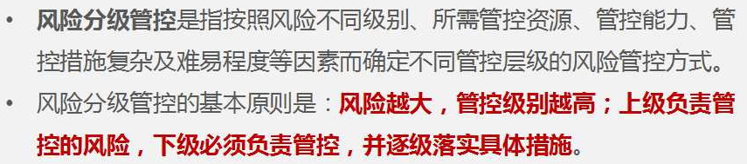
第三章
安全风险
风险控制措施
对5个级别的风险实施多种措施控制：1级红色风险，2级橙色风险，3级黄色风险，4级深蓝色风险、5级浅蓝色风险。 其中，1、2级风险为公司级风险，3级为部门级风险，4级为班组级风险，5级为岗位级风险。其含义是在相应级别的组织（单位）中能够识别、控制或消除。
应依次按照工程控制措施、安全管理措施、个体防护措施以应急措施等四个逻辑顺序对每个风险点制定精准的风险控制措施。
在选择风险控制措施时应考虑：①可行性；②安全性；③可靠性；④经济合理性。
应包括：①工程技术措施；②管理措施；③培训教育措施；④个体防护措施； ⑤应急处置措施等。

Slide 48
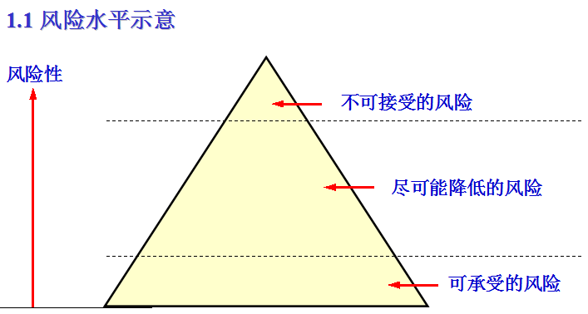
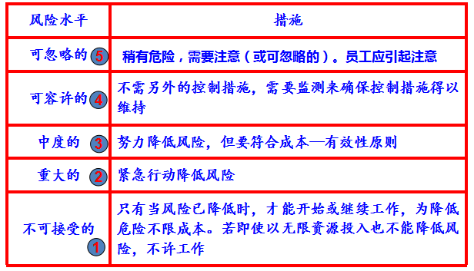
第三章
安全风险
风险控制决策

Slide 49
第三章
安全风险
选择风险控制措施时应考虑下列因素
● 如果可能，完全消除危害或消灭危险源，如用安全品取代危害品；
● 如果不可能消除，应努力降低风险，如：使用低压电器、机械安全防护装置
● 可能情况下，使工作适合于人，如考虑人的精神和体能等因素；
● 利用技术进步，改善控制措施；
● 保护每个工作人员的措施；
● 将技术管理与程序控制结合起来往往十分必要；
● 在其他控制方案均已考虑过后，作为最终手段，使用个人防护用品；
● 对应急方案的需求；
● 预防性测定指标对于监测控制措施是否符合计划要求十分必要；
● 还应考虑有关的应急设备。

Slide 50
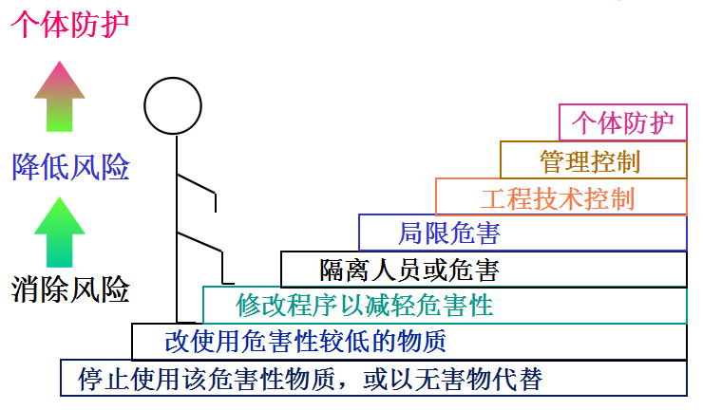
第三章
安全风险

Slide 51
第三章
安全风险
其他要求
风险告知
风险分级工作完成后，在醒目位置和重点区域分别设置安全风险公告栏，制作岗位安全风险告知卡，标明主要安全风险、可能引发事故隐患类别、事故后果、管控措施、应急措施及报告方式等内容。对存在重大安全风险的工作场所和岗位，要设置明显警示标志，并强化危险源监测和预警。
风险培训
根据风险分级管控清单将设备设施、作业活动及工艺操作过程中存在的风险及应采取的措施通过培训方式告知各岗位人员及相关方，使其掌握规避风险的措施并落实到位。

Slide 52
第三章
安全风险
评审
每年至少对风险分级管控体系进行一次系统性评审。并根据非常规作业活动、新增功能性区域、装置或设施等适时开展危险源辨识和风险评价。
风险分级管控考核方法
为确保该项工作有序开展及事故纵深预防效果，公司对风险分级管控纳入安全生产考核范围。
记录使用要求
公司安全风险分级管控体系构建及运行过程中可能涉及的记录表格详见附件。每个记录表格都按照《指南》附件规范填写，各项记录保存不低于三年。

Slide 53
第三章
安全风险
更新要求
根据以下情况变化对风险管控的影响，及时针对变化范围开展风险分析，及时更新风险信息：
1）法规、标准等增减、修订变化所引起风险程度的改变；
2）发生事故后，有对事故、事件或其他信息的新认识，对相关危险源的再评价；
3）组织机构发生重大调整；
4）补充新辨识出的危险源评价；
5）风险程度变化后，需要对风险控制措施的调整。

Slide 54
第三章
安全风险

Slide 55
  4
隐患排查治理

Slide 56
第四章
隐患排查治理
前 言
实践证明，只有把安全生产的重点放在建立事故预防体系上，超前采取措施，认真进行隐患排查，才能有效防范和减少事故，最终实现安全生产。
事故的起因
事故不是无缘无故发生的，而是由隐患或危险源所引起的，在具备了一定的客观条件下导致了我们所不期望的而且是无法预料的后果。
因此可以认为，隐患就是事故的起因，事故就是隐患的后果。事故源于隐患，隐患是滋生事故的土壤和温床。

Slide 57
第四章
隐患排查治理
1、术语和定义
安全生产事故隐患
安全生产事故隐患（以下简称隐患、事故隐患或安全隐患），是指生产经营单位违反安全生产法律、法规、规章、标准、规程和安全生产管理制度的规定，或者因其他因素在生产经营活动中存在可能导致事故发生的物的危险状态、人的不安全行为和管理上的缺陷。
一类是“违反”型隐患，所有违法、违标、违规等行为和状态均视为事故隐患，另一类是由于某些因素而引起的三种现实表现：物的危险状态、人的不安全行为和管理上的缺陷。
在事故隐患的三种表现中，物的危险状态是指生产过程或生产区域内的物质条件(如材料、工具、设备、设施、物品)处于危险状态，人的不安全行为是指人在工作过程中的操作、指示或其他具体行为不符合安全规定，管理上的缺陷是指在开展各种生产活动中所必须的各种组织、协调等行动存在缺陷。

Slide 58
第四章
隐患排查治理
隐患排查
隐患排查是指生产经营单位组织安全生产管理人员、工程技术人员和其他相关人员对本单位的事故隐患进行排查，并对排查出的事故隐患，按照事故隐患的等级进行登记，建立事故隐患信息档案。
隐患治理
隐患治理就是指消除或控制隐患的活动或过程。对排查出的事故隐患，应当按照事故隐患的等级进行登记，建立事故隐患信息档案，并按照职责分工实施监控治理。对于一般事故隐患，由于其危害和整改难度较小，发现后应当由生产经营单位（部门、班组等）负责人或者有关人员立即组织整改。对于重大事故隐患，由公司主要负责人组织制定并实施事故隐患治理方案。

Slide 59
第四章
隐患排查治理
2、隐患分类
隐患分类
基础管理类
现场管理类
资质
证照
安全生
产管理
机构及
人 员
安全操作规程
应急
管理
相关方基础管
理
......
特种
设备
现场
管理
场所
环境
从业
人员
操作
行为
消防
安全
用电
安全
......
应急机构和队
伍
应急预
案和演
练
应急设
施设备
及物资
灭火
器材
消防
设施
消防通
道与疏
散
......
......

Slide 60
第四章
隐患排查治理
3、隐患分级
隐患的分级是以隐患的整改、治理和排除的难度及其影响范围为标准的，可以分为一般事故隐患和重大事故隐患。
一般事故隐患 是指危害和整改难度较小，发现后能够立即整改排除的隐患。
重大事故隐患 是指危害和整改难度较大，应当全部或者局部停产停业，并经过一定时间整改治理方能排除的隐患，或者因外部因素影响致使生产经营单位自身难以排除的隐患。

Slide 61
第四章
隐患排查治理
重大隐患的界定
依据《重大火灾隐患判定方法》（GA653-2006）、《水上客运重大事故隐患判定指南（征求意见稿）》对重大隐患进行排查。
以下情形为重大事故隐患：
a）违反法律、法规有关规定，整改时间长或可能造成较严重危害的；涉及重大危险源的；
b）具有中毒、爆炸、火灾等危险的场所，作业人员在10人以上的；
c）危害程度和整改难度较大，一定时间得不到整改的；
d）因外部因素影响致使生产经营单位自身难以排除的；
e）设区的市级以上负有安全监管职责部门认定的。

Slide 62
第四章
隐患排查治理
隐患分级
一般隐患是指危害和整改难度较小，发现后能够立即整改排除的隐患。为更好地有针对性的治理在生产和管理工作中存在的一般隐患，要对一般隐患进行进一步的细化分级。
事故隐患的分级是以隐患的整改、治理和排除的难度及其影响范围为标准的。根据这个分级标准，公司将隐患分为岗位级、班组级、部门级、公司级，其含义是在相应级别的组织（单位）中能够整改、治理和排除。
重大事故隐患为公司级隐患。

Slide 63
第四章
隐患排查治理
隐患排查的种类
（1）专项排查
专项排查是指采用特定的、专门的排查方法，这种类别的方法具有周期性、技术性和投入性。主要有按隐患排查治理标准进行的全面自查、对重大危险源的定期评价等。
（2）日常排查
指与安全生产检查工作的结合，具有日常性、及时性、全面性和群众性。主要有公司全面的安全大检查、主管部门的专业安全检查、专业管理部门的专项安全检查、各管理层级的日常安全检查、操作岗位的现场安全检查等。
隐患排查的实施
根据排查计划，各部门进行全面的排查。排查时必须及时、准确和全面地记录排查情况和发现的问题，并随时与被检查区域的人员做好沟通。

Slide 64
第四章
隐患排查治理
现场立即整改
有些隐患如明显的违反操作规程和劳动纪律的行为，这属于人的不安全行为式的一般隐患，排查人员一旦发现，应当要求立即整改，并如实记录，以备对此类行为统计分析，确定是否为习惯性或群体性隐患。有些设备设施方面的简单的不安全状态如安全装置没有启用、现场混乱等物的不安全状态等一般隐患，也可以要求现场立即整改。
限期整改
有些隐患难以做到立即整改的，但也属于一般隐患，则应限期整改。
限期整改通常由排查人员或排查主管部门对隐患所属单位（部门）发出“隐患整改通知”，内容中需要明确列出如隐患情况的排查发现时间和地点、隐患情况的详细描述、隐患发生原因的分析、隐患整改责任的认定、隐患整改负责人、隐患整改的方法和要求、隐患整改完毕的时间要求等。
限期整改需要全过程监督管理，除对整改结果进行“闭环”确认外，也要在整改工作实施期间进行监督，以发现和解决可能临时出现的问题，防止拖延。

Slide 65
第四章
隐患排查治理
重大隐患治理
针对重大隐患，需要为每个重大隐患制定专门的治理方案。由于重大隐患治理的复杂性和较长的周期性，在没有完成治理前，还要有临时性的措施和应急预案。治理完成后还有书面申请以及接受审查等工作。具体参照《安全生产事故隐患排查治理暂行规定》执行。
隐患治理的方式方法是多种多样的，需要最小代价取得最适当（不一定是最好）的结果。有时候隐患治理很难彻底消除隐患，这就必须在遵守法律法规和标准规范的前提下，将其风险降低到企业可以接受的程度。
例如，员工未正确佩戴安全帽是一个典型的低级别的隐患，其治理方式在企业中主要是排查（检查）人员对其批评，责令其马上纠正，通常是不需要制定治理方案的。但如果经过统计分析，发现这种现象普遍存在，成为一种习惯性和群体性违章，那么要将其隐患级别上升，并制定治理方案，采取多种措施和手段进行治理。

Slide 66
第四章
隐患排查治理
5、隐患治理措施
隐患治理及其方案的核心都是通过具体的治理措施来实现的，这些措施大体上分为工程技术措施和管理措施，再加上对重大隐患需要做的临时性防护和应急措施。
治理措施的基本要求
● 能消除或减弱生产过程中产生的危险、有害因素；
● 处置危险和有害物，并降低到国家规定的限值内；
● 预防生产装置失灵和操作失误产生的危险、有害因素；
● 能有效地预防重大事故和职业危害的发生；
● 发生意外事故时，能为遇险人员提供自救和互救条件。

Slide 67
第四章
隐患排查治理
工程技术措施
工程技术措施的实施等级顺序是直接安全技术措施、间接安全技术措施、指示性安全技术措施等；根据等级顺序的要求应遵循的具体原则应按消除、预防、减弱、隔离、连锁、警告的等级顺序选择安全技术措施；应具有针对性、可操作性和经济合理性并符合国家有关法规、标准和设计规范的规定。

Slide 68
第四章
隐患排查治理
根据安全技术措施等级顺序的要求，应遵循以下具体原则：
①消除：尽可能从根本上消除危险、有害因素；如采用无害化工艺技术，生产中以无害物质代替有害物质、实现自动化作业、遥控技术等；
②预防：当消除危险、有害因素有困难时，可采取预防性技术措施，预防危险、危害的发生；如使用安全阀、安全屏护、漏电保护装置、安全电压、熔断器、防爆膜、事故排放装置等。
③减弱：在无法消除危险、有害因素和难以预防的情况下，可采取减少危险、危害的措施；如局部通风排毒装置、生产中以低毒性物质代替高毒性物质、降温措施、避雷装置、消除静电装置、减振装置、消声装置等；
④隔离：在无法消除、预防、减弱的情况下，应将人员与危险、有害因素隔开和将不能共存的物质分开；如遥控作业、安全罩、防护屏、隔离操作室、安全距离、事故发生时的自救装置（如防护服、各类防毒面具）等；
⑤连锁：当操作者失误或设备运行一旦达到危险状态时，应通过连锁装置终止危险、危害发生；
⑥警告：在易发生故障和危险性较大的地方，配置醒目的安全色、安全标志；必要时设置声、光或声光组合报警装置。

Slide 69
第四章
隐患排查治理
安全管理措施
安全管理措施往往在隐患治理工作受到忽视，即使有也是老生常谈式的提高安全意识、加强培训教育和加强安全检查等几种。其实管理措施往往能系统性地解决很多普遍和长期存在的隐患，这就需要在实施隐患治理时，主动地和有意识地研究分析隐患产生原因中的管理因素，发现和掌握其管理规律，通过修订有关规章制度和操作规程并贯彻执行来从根本上解决问题。
闭环管理
“闭环管理”是现代安全生产管理中的基本要求，对任何一个过程的管理最终都要通过“闭环”才能最后结束。隐患治理工作的收尾工作也是“闭环”管理，要求治理措施完成后，企业主管部门和人员对其结果进行验证和效果评估。验证就是检查措施的实现情况，是否按方案和计划的要求一一落实了；效果评估是对完成的措施是否起到了隐患治理和整改的作用，是彻底解决了问题还是部分的、达到某种可接受程度的解决，是否真正能做到“预防为主”。当然不可忽略的还有是否隐患的治理措施会带来或产生新的风险也需要特别关注。

Slide 70
第四章
隐患排查治理
隐患排查治理程序

Slide 71
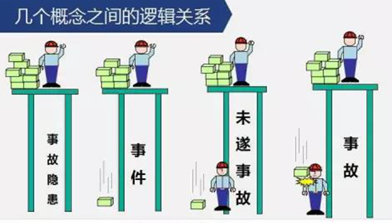
第四章
隐患排查治理

Slide 72
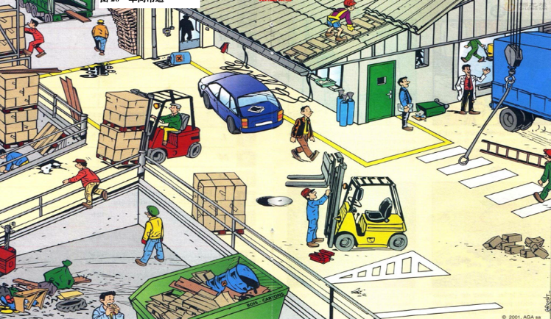
第四章
隐患排查治理
隐患排查案例（图中约有100项隐患）

Slide 73
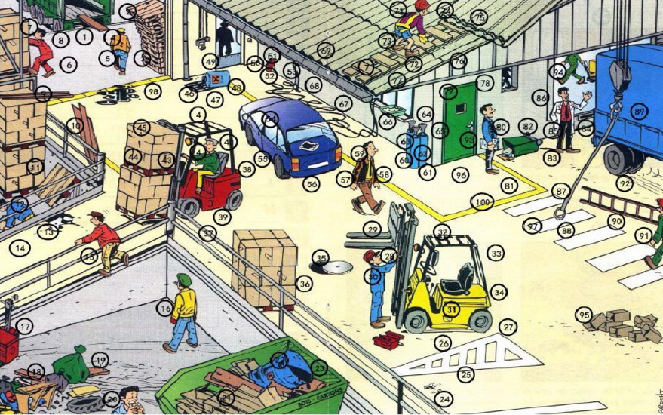
第四章
隐患排查治理
隐患排查案例

Slide 74
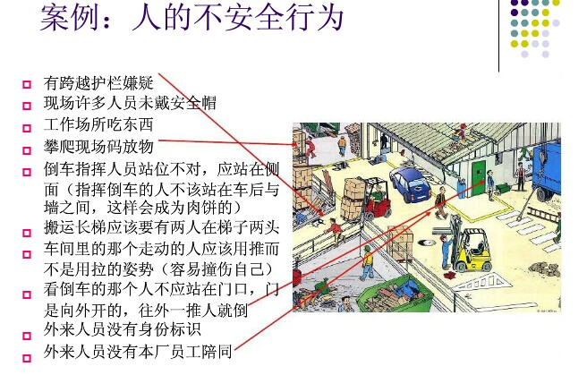
第四章
隐患排查治理

Slide 75
  5
风险、隐患与事故之间的逻辑关系

Slide 76
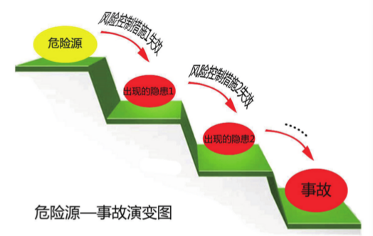
第五章
风险、隐患与事故之间的逻辑关系
事故是由隐患发展积累导致的，隐患的根源在于风险，风险得不到有效管控就会演变成隐患，隐患得不到治理就会发生量变到质变的过程，质变到一定程度，就会导致事故发生。

Slide 77
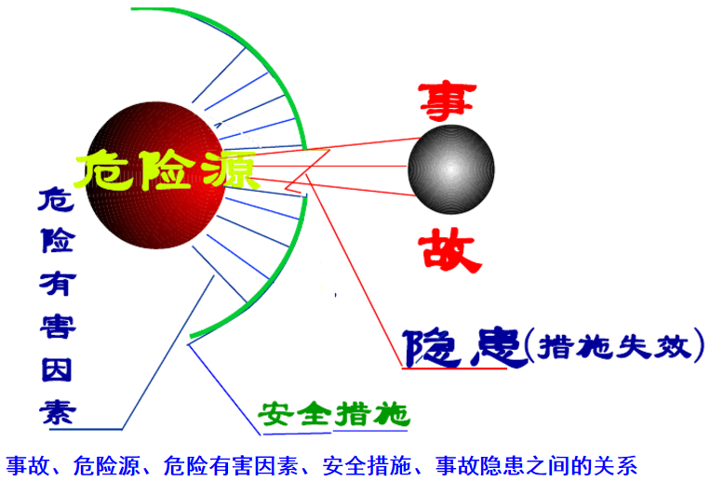
第五章
风险、隐患与事故之间的逻辑关系

Slide 78
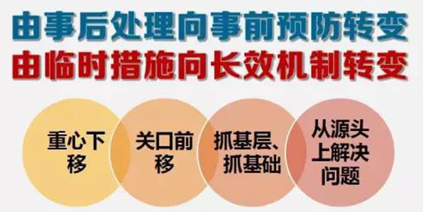
第五章
风险、隐患与事故之间的逻辑关系
把安全风险管控 挺在隐患前面
把隐患排查治理 挺在事故前面

Slide 79
第五章
风险、隐患与事故之间的逻辑关系
安全风险和安全隐患的区别
风险是可能产生的不良后果，如人身伤害或健康损害，但不是必然的，是存在可能性。
隐患是指会造成风险的不良原因，包括有物的不安全状态、人的不安全行为和管理上的缺陷。
比如说用刀切菜，风险就是可能手会被切伤，隐患就是刀刃加上没有掌握正确的使用方法。
就是说：如果没有掌握正确的使用方法去使用刀刃的话，就有可能被刀刃切伤手。

Slide 80
第五章
风险、隐患与事故之间的逻辑关系
两个体系与职业健康管理体系和安全标准化之间关系是什么？
安全风险分级管控和隐患排查治理体系与职业健康管理体系和安全标准化密切相关。安全风险分级管控是职业健康安全管理体系中的重要内容，在职业健康安全管理体系中风险管控的主要内容是危险源辨识、风险评价及风险控制措施策划，与风险管控的工作内容、要求基本相通。隐患排查治理体系也是安全生产标准化体系中的重要内容。
因此，构建双重预防体系并不是给公司目前安全管理增加麻烦，更不是“两张皮”。对于扎实开展职业健康管理体系和安全生产标准化，通过双重预防体系建设将会使自身安全管理体系更加系统和深化，从根本上实现了事故的纵深防御和关口前移。

Slide 81
  6
三种表现形式解析

Slide 82
第六章
三种表现形式解析
管理上存在的缺陷
是造成生产安全事故管理上的主要间接原因。
（1）技术和设计有缺陷——工业构件、建筑物、机械设备、仪器仪表、工艺过程、操作方法、维修、检验等的设计、施工和材料使用等方面存在的问题；忽视消防设计和防雷避雷设计。
（2）教育培训不够、未经培训或不懂安全操作技术知识；未经工种考试合格就上岗操作。
（3）劳动组织不合理；比如劳动时间、排班等
（4）对现场工作缺乏检查或指挥错误；检查和排查不够，盲目发指令。
（5）安全管理制度、安全操作规程缺少或不健全，安全管理不到位。
（6）安全防护设施、安全措施、安全信号、安全标志、安全用具缺少或有缺陷；
（7）个人防护用品缺少或有缺陷；
（8）生产场所、施工现场环境不良；
（9）对事故隐患整改不力，没有或不认真实施事故防范措施；
（10）其他安全管理上的缺陷。

Slide 83
第六章
三种表现形式解析
物的不安全状态
是造成生产安全事故中物的主要直接原因。
1、防护、保险、信号等装置缺乏或有缺陷；
（1）无防护 ； （2）防护不当；
2、设备、设施、工具、附件有缺陷；
（1）设计不当，结构不符合安全要求；（2）设备、设施、工具强度不够；
（3）设备在非正常状态下运行；（4） 设备维修、调整不良；
3、个人防护用品用具缺少或有缺陷；
（1） 无个人防护用品、用具；（2） 所用防护用品、用具不符合安全要求；
4、生产（施工）场地环境不良；
（1）照明光线不良； （2）通风不良；（3）作业场所狭窄；（4）作业场地杂乱；
（5）交通线路的配置不安全； （6）操作工序设计或配置不安全； （7）地面光滑；
（8）物品储存方法不安全；（9）环境温度、湿度不当。

Slide 84
第六章
三种表现形式解析
物的不安全状态释义：
一、防护、保险、信号等装置缺乏或有缺陷
1. 无防护
1.1 传动部位无防护装置
1.2 无安全保护装置
1.3 无报警装置
1.4 无安全标志
1.5 无护栏或护栏损坏
1.6（电气）设备未接地接零、漏电、
1.7 绝缘不良
1.8 局通无消音系统、噪声大
1.9 在危房内作业
1.10 其他
2. 防护不当
2.1 防护罩不全或未在适当位置
2.2 防护装置未调整不当
2.3 电气装置带电部分裸露
2.4 其他

Slide 85
第六章
三种表现形式解析
物的不安全状态释义：
二、设备、设施、工具、附件有缺陷
2.11设计不当，结构不符合安全要求
2.12通道门遮挡视线
2.13制动装置有缺陷
2.14安全间距不够
2.15工件有锋利毛刺、毛边
2.16设施上有锋利倒棱
2.17设备带病运转，有异常声音，有裂缝，安全附件失灵、失效。
2.18其他

Slide 86
第六章
三种表现形式解析
物的不安全状态释义：
三、个人防护用品用具—防护服、手套、护目镜及面罩、呼吸器官用具、听力护具、安全带、安全帽、安全鞋等缺少或有缺陷
3.1无个人防护用品用具
3.2所用防护用品用具不符合安全要求，比如绝缘鞋、绝缘手套损坏、潮湿，防毒口罩滤毒罐失效等
四、生产（施工）场地环境不良
4.1照明光线不良、照度不足
4.2通风不良或无通风，通风系统效率低
4.3物品堆放凌乱、堆放不整齐、堆放不稳

Slide 87
第六章
三种表现形式解析
物的不安全状态释义：
五、作业场所狭窄，作业场地杂乱
5.1工具、制品、材料堆放不安全
六、交通线路的配置不安全，操作工序设计或配置不安全，地面滑等
6.1 地面有油或其他液体
6.2 地面有其他润滑物
6.3 贮存方法不安全，环境温度、湿度不当

Slide 88
第六章
三种表现形式解析
人的不安全行为
主要有11类，也是造成生产安全事故中人的直接原因。
1、忽视安全，忽视警告，操作错误。
2、人为造成安全装置失效。
3、使用不安全设备。
4、用手代替工具操作。
5、物体存放不当。
6、冒险进入危险场所。
7、攀、坐不安全位置。
8、有干扰和分散注意力的行为。
9、忽视个体劳动防护用品、用具的使用或未能正确使用。
10、不安全装束。
11、对易燃、易爆等危险物品的接触和处理错误等。

Slide 89
第六章
三种表现形式解析
人的不安全行为释义：
一、操作错误、忽视安全、忽视警告：
1、未经许可开动、关停、移动机器
2、开动、关停机器时未给信号
3、开关未锁紧，造成意外转动、通电或泄漏
4、忘记关闭设备
5、忽视警告标志、警告信号
6、操作错误（按钮、阀门、扳手、把柄等的操作错误）
7、奔跑作业
8、供料或送料速度过快
9、人员、工艺、技术、设施等发生永久性或暂时性变化不履行变更手续
10、违章驾驶机动车、叉车，比如无证驾驶
11、酒后作业
12、客货混载，比如叉车载人、升降机载人
13、其他

Slide 90
第六章
三种表现形式解析
人的不安全行为释义：
二、造成安全装置失效:
1、随意拆除安全装置
2、安全装置堵塞、失掉了作用
3、调整的错误，造成安全装置失效
4、安全装置失效
三、使用不安全设备
1、临时使用不牢固的设施
2、使用无安全装置的设备
3、其他

Slide 91
第六章
三种表现形式解析
人的不安全行为释义：
四、手代替工具操作
1、用手代替手动工具操作
五、物体存放不当
1、工具等其他生产用品存放不当
2、其他
六、冒险进入危险场所
1、进入 “禁止进入” 的地方，比如罐区、配电室等
2、从正在作业的吊车下穿过
3、未办理“动火作业证、下罐作业证”开始作业
4、易燃易爆场所乱用明火。
七、攀、坐不安全位置
1、攀、坐平台护栏、吊车吊钩、叉车
2、攀、坐围墙、管道、窗口

Slide 92
第六章
三种表现形式解析
人的不安全行为释义：
八、在起吊物下作业、停留
1、在吊车、升降机的起吊物下作业、停留
2、在悬挂的物体旁边，未采取安全措施进行作业
九、机器运转时加油、检查、调整、维修、焊接、清扫等工作
十、有分散注意力行为
1、在危险场所作业时与别人讲话、接听手机
2、特种作业时精力不集中、监护人四处张望
十一、在必须使用个人防护用品用具的作业或场合中，忽视其使用
1、电焊作业未戴护目镜或面罩
2、高压电气操作时未戴防护手套、防护靴
3、高处作业时未佩戴安全带
4、吊机操作未佩戴安全帽
5、其他

Slide 93
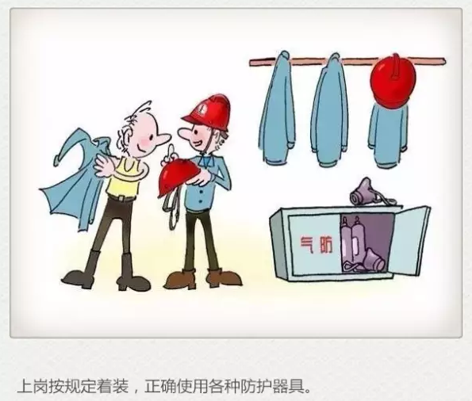
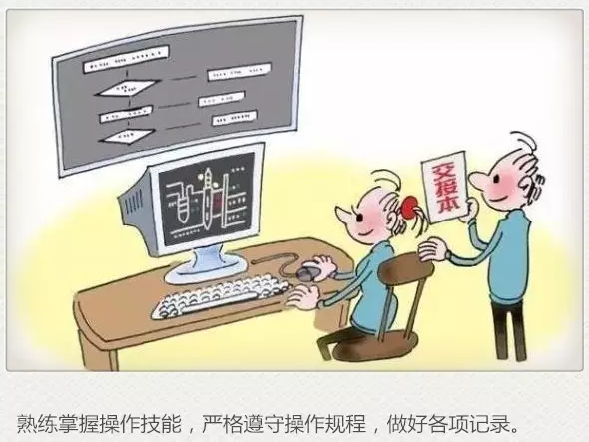
第六章
三种表现形式解析
安全作业注意图片
注意对安全防护用品的检查

Slide 94
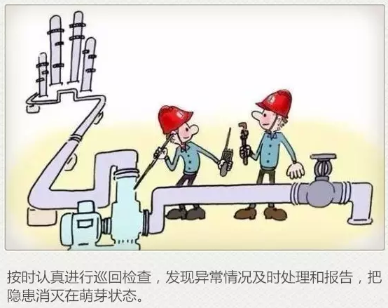
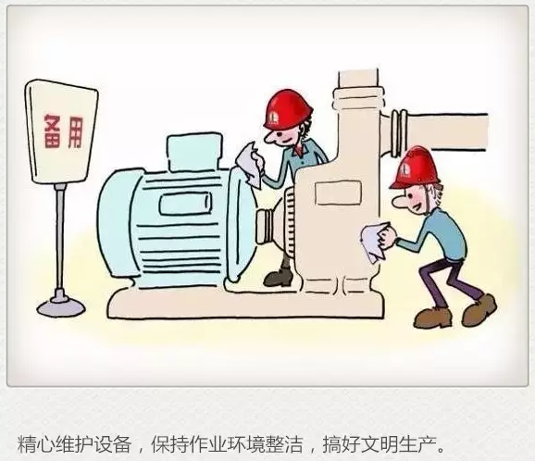
第六章
三种表现形式解析

Slide 95
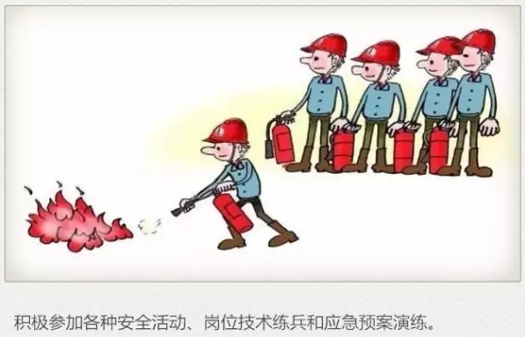
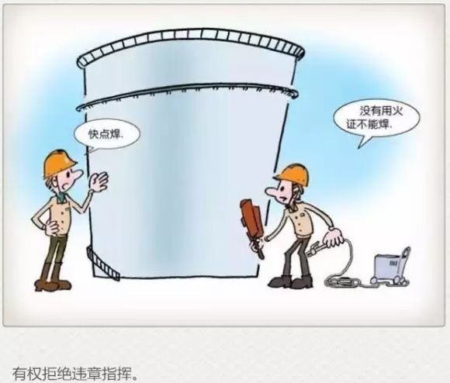
第六章
三种表现形式解析

Slide 96

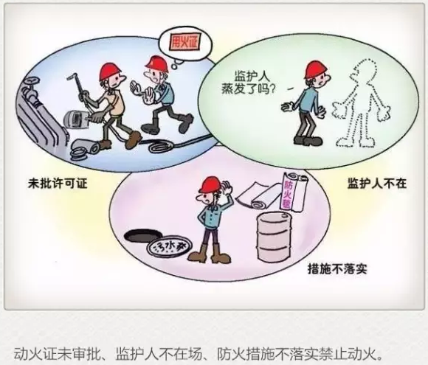
第六章
三种表现形式解析

Slide 97
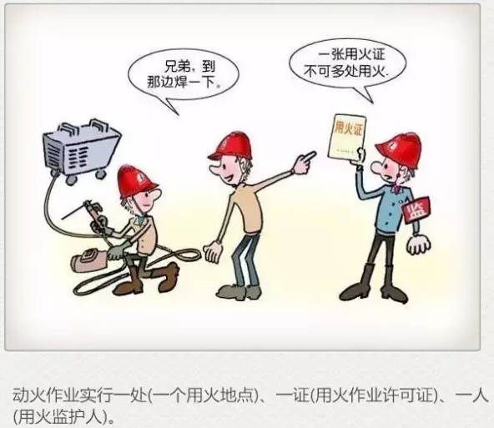
第六章
三种表现形式解析

Slide 98
谢 谢 大 家

